Slide 1
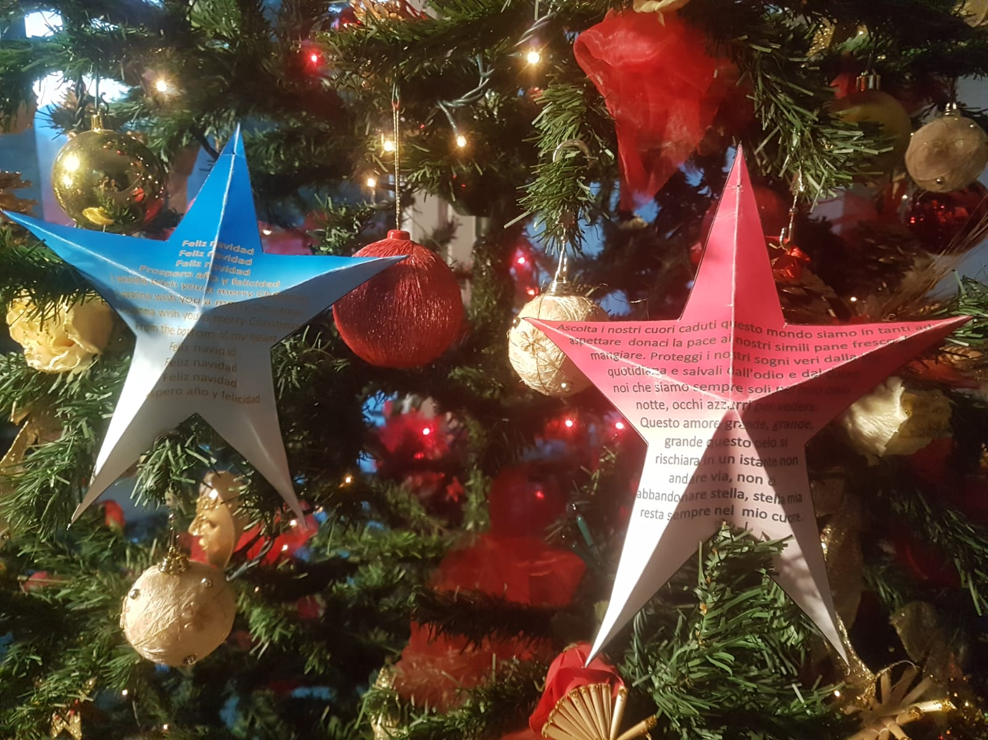
L’ISTITUTO COMPRENSIVO
“Rita Levi Montalcini”
Gli allievi del Coro
“Vivi con la musica”
vi attendono per
L’AUGURIO DI NATALE
Sabato 22 dicembre,ore 9.30
Laboratorio Musicale
I.C Rita Levi Montalcini

